Slide 1
IX-я Общешкольная научно-практическая конференция учащихся «ПЕРСПЕКТИВНЫЙ ПРОЕКТ»
МОУ гимназия «Дмитров»
19-20 февраля 2010г

Slide 2
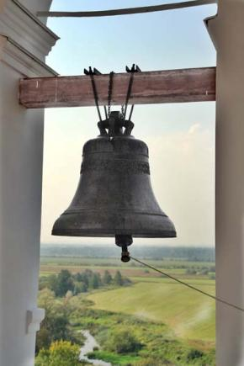
НОМИНАЦИЯ «ЗНАЙКА»
НОМИНАЦИЯ «ЗНАЙКА»
Секция №1 "Русские святыни»
I место
Кирьякова Анна, 4а класс
II место
Фокин Владимир, 4а класс
Клинова Анастасия 4а класс
III место
Севрюков Валерий, 4а класс
Полковников Андрей, 2а класс
Приз зрительских симпатий
Кирьякова Анна, 4а класс

Slide 3
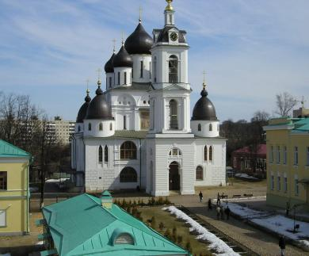
НОМИНАЦИЯ «ЗНАЙКА»
НОМИНАЦИЯ «ЗНАЙКА»
Секция № 2 «Православные храмы»
I место
Заргарагоян Гаянэ, 2а класс
II место
Афонин Даниил, 3а класс
III место
Безручкин Евгений, 2б класс
Приз зрительских симпатий
Заргарагоян Гаянэ, 2а класс

Slide 4
НОМИНАЦИЯ «ЗНАЙКА»
НОМИНАЦИЯ «ЗНАЙКА»
Секция № 3 «Будущие Пифагоры»
I место
Глушатов Игорь, 2а класс
II место
Лебедева Диана, 3а класс
III место
Коршунова Мария, 3а класс
Приз зрительских симпатий
Соловьёва Дарья, 4а класс

Slide 5
НОМИНАЦИЯ «ЗНАЙКА»
НОМИНАЦИЯ «ЗНАЙКА»
Секция № 4 «Наша зелёная планета»
I место
Щербакова Александра, 2а класс
II место
Ралюк Артур, 2а класс
III место
Акимов Кирилл, 2а класс
Приз зрительских симпатий
Щербакова Александра, 2а класс

Slide 6
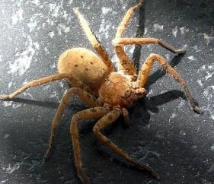
НОМИНАЦИЯ «ЗНАЙКА»
НОМИНАЦИЯ «ЗНАЙКА»
Секция № 5 «Мы летаем и ползаем»
I место
Грачёв Никита, 4б класс
II место
Горшкова Екатерина, 4в класс
III место
Обухов Пётр, 2б класс
Приз зрительских симпатий
Грачёв Никита, 4б класс

Slide 7
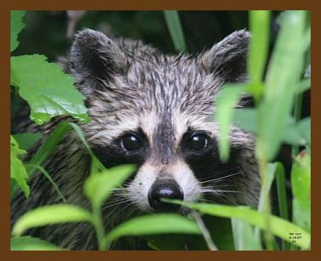
НОМИНАЦИЯ «ЗНАЙКА»
НОМИНАЦИЯ «ЗНАЙКА»
Секция № 6, 7 «Братья наши меньшие»
I место
Глебова Елизавета, 2а класс
Шарова Александра, 4в класс
II место
Хоменко Вадим, 2б класс
Домшина Елизавета, 4в класс
III место
Рузлев Георгий, 3а класс
Жиряков Артём, 4а класс
Приз зрительских симпатий
Глебова Елизавета, 2а класс
Исмаков Семён, 4а класс

Slide 8
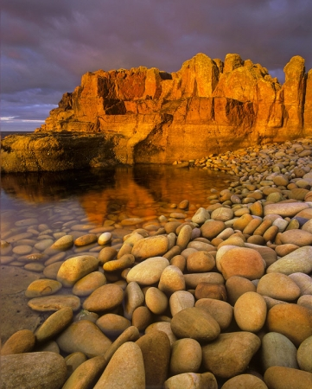
НОМИНАЦИЯ «ЗНАЙКА»
НОМИНАЦИЯ «ЗНАЙКА»
Секция № 8 «Маленькие геологи»
I место
Каптюг Семён, 3а класс
II место
Сушинская Анастасия, 2а класс
III место
Полковников Григорий, 2а класс
Приз зрительских симпатий
Сушинская Анастасия, 2а класс

Slide 9
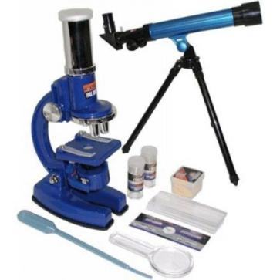
НОМИНАЦИЯ «ЗНАЙКА»
НОМИНАЦИЯ «ЗНАЙКА»
Секция № 9 «Моё первое исследование»
I место
Хан Андрей, 2а класс
II место
Осифянц Сергей, 3а класс
III место
Амосова Полина, 2а класс
Приз зрительских симпатий
Хан Андрей, 2а класс

Slide 10
НОМИНАЦИЯ «ЗНАЙКА»
НОМИНАЦИЯ «ЗНАЙКА»
Секция № 10 «Маленькие полиглоты»
I место
Волина Дарья, 3а класс
II место
Клинова Анастасия, Кирьякова Анна, Зотова Марина, 4а класс
III место
Глазунова Анна, Субачева Анастасия, Лебедева Диана, Вербовская Мария, Николаева Вера, Безобразова Елизавета, Панина Екатерина, Афонин Даниил Николаевич, Джафаров Шахин Видади оглы , 3а класс
Приз зрительских симпатий
Гогин Генрих, 3а класс

Slide 11
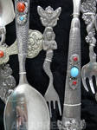
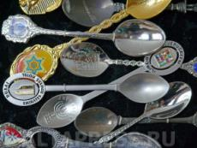
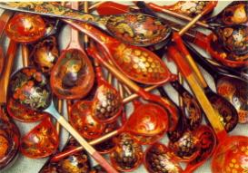
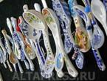
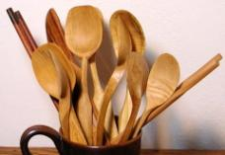
НОМИНАЦИЯ «ЗНАЙКА»
НОМИНАЦИЯ «ЗНАЙКА»
Секция № 11 «История вещей»
I место
Саранская Ксения, 2а класс
II место
Щелягина Дарья, 4а класс
III место
Груданов Дмитрий, 4а класс
Приз зрительских симпатий
Мохначёва Арина, 1б класс

Slide 12
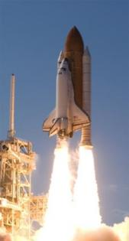
НОМИНАЦИЯ «ЗНАЙКА»
НОМИНАЦИЯ «ЗНАЙКА»
Секция № 12 «Познаём историю»
I место
Белянина Ульяна, 2а класс
II место
Ищенко Елена, 4б класс
III место
Гвоздева Татьяна, 4в класс
Приз зрительских симпатий
Белянина Ульяна, 2а класс
Воздухоплавание: история и современность

Slide 13
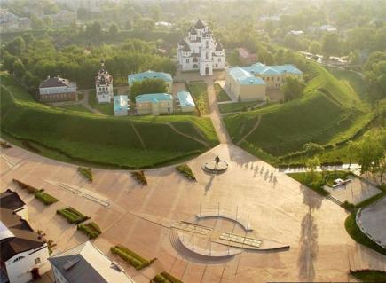
НОМИНАЦИЯ «ЗНАЙКА»
НОМИНАЦИЯ «ЗНАЙКА»
Секция № 13 «Моя малая родина»
I место
Ефимов Александр, Кузнецов Александр, Чернов Роман, Швецов Даниил, Шлёнский Даниил, Саркисян Вазген, Матвеев Дмитрий , 3 б класс
II место
Брагин Игорь, 2б класс
III место
Безобразова Елизавета, 3а класс
Приз зрительских симпатий
Безобразова Елизавета, 3а класс

Slide 14
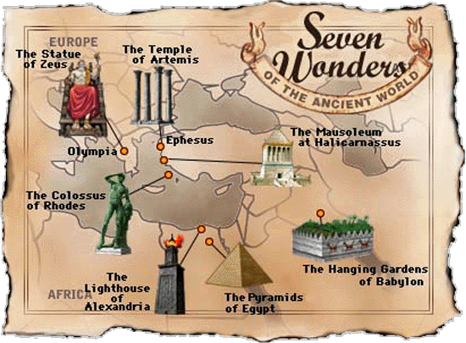
НОМИНАЦИЯ «ЗНАЙКА»
НОМИНАЦИЯ «ЗНАЙКА»
Секция № 14 «Красота вокруг нас»
I место
Гаранин Дмитрий, Иошко Сергей, 2а класс
II место
Забоева Татьяна, 4а класс
III место
Леус Яна, 3а класс
Приз зрительских симпатий
Забоева Татьяна, 4а класс
Классические (античные)
7 чудес света

Slide 15
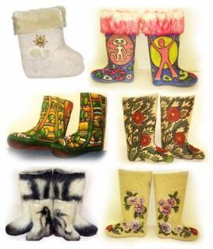
НОМИНАЦИЯ «ЗНАЙКА»
НОМИНАЦИЯ «ЗНАЙКА»
Секция № 15 «Русские промыслы»
I место
Фиялова Софья, 2а класс
II место
Малахова Дана, 3а класс
III место
Царькова Екатерина, Астафьева Лилия, Блинова Мария, Кузнецова Полина, Лоухова Екатерина, Пелёвина, Анастасия, Стольникова Алина, Федурко Галина, Черникова Юлия, 3б класс
Приз зрительских симпатий
Фиялова Софья, 2а класс
Валенки,валенки, ох, да не подшиты, стареньки

Slide 16
НОМИНАЦИЯ «ЗНАЙКА»
НОМИНАЦИЯ «ЗНАЙКА»
Секция № 16 «Азбука здоровья»
I место
Зольников Кирилл, 2а класс
II место
Чижова Марина, Мялькин Глеб, Лопухова Екатерина, Могилева Софья, Полторыхин Никита, Косолапов Юрий, Полухин Константин, Матвеев Дмитрий, Бакаева Ирина, 3б класс
III место
Радчук Анастасия, 2а класс
Приз зрительских симпатий
Радчук Анастасия, 2а класс

Slide 17
НОМИНАЦИЯ «ЗНАЙКА»
НОМИНАЦИЯ «ЗНАЙКА»
Секций - 16
Участников – 154 ученика
1-4 классов
По числу победителей и призёров -
I место – 2а класс
(19 проектов)
I I место – 3а класс
(11 проектов)
I I I место – 4а класс
(9 проектов)
Проектов - 120
Победителей и призёров:
52 проекта,
80 учащихся
2а
3а
4а

Slide 18
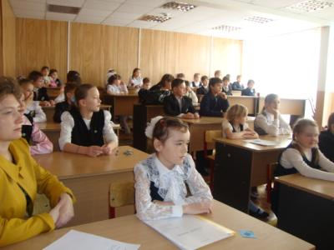
НОМИНАЦИЯ «ЗНАЙКА»
НОМИНАЦИЯ «ЮНИОР 5-6 классы»
Секция №1 "Биология и экология»
I место
Леонов Даниил, 6б класс
Какой он, мозг человека?
II место
Михайлов Илья 6а класс
Основные функции зеленого листа
III место
Червякова Юлия,6б класс
Растения засухоустойчивые
Приз зрительских симпатий
Молодкина Елизавета,6б класс
Хоккей

Slide 19
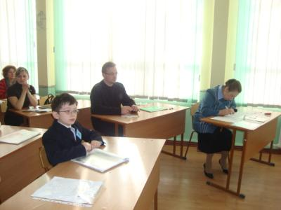
НОМИНАЦИЯ «ЗНАЙКА»
НОМИНАЦИЯ «ЮНИОР 5-6 классы»
Секция № 2 «ЗООЛОГИЯ»
I место
Глобальные экологические проблемы
Торочкова Диана, Савко София, 5б класс
II место
Чем отличается домашняя кошка от дикой
Кознышева Анастасия, 5б класс
III место
Лошади
Руженцева Дарья , 5б класс
Приз зрительских симпатий
Зимующие птицы
Джафаров Руфат, 5а класс

Slide 20
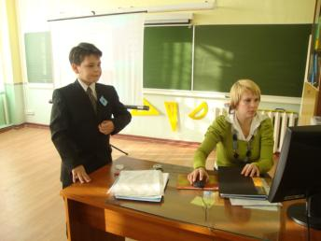
НОМИНАЦИЯ «ЗНАЙКА»
НОМИНАЦИЯ «ЮНИОР 5-6 классы»
Секция № 3 «Естествознание»
I место
Вода и ее секреты
Гатин Роберт, Чуваков Владислав, 5б класс
II место
Осенние явления в живой и неживой природе на примере растений
Сенаторова Алина ,5 а класс
III место
Осенние явления в живой и неживой природе на примере животных
Соломенцева Ксения ,5 а класс
Болота
Ушкалова Наталья Олеговна,6б класс
Приз зрительских симпатий
Камни и минералы
Клюева Елизавета,6б класс

Slide 21
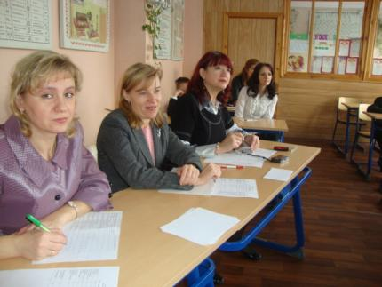
НОМИНАЦИЯ «ЗНАЙКА»
НОМИНАЦИЯ «ЮНИОР 5-6 классы»
Секция № 4 «ФИЗИКА»
I место
Что из чего сделано
Павлова Дарья, 5а класс
II место
Всемирное тяготение
Любомирова Валерия, 6а класс
III место
Силы в быту
Булатов Алексей,6а класс
Приз зрительских симпатий
Всемирное тяготение
Любомирова Валерия, 6а класс

Slide 22
НОМИНАЦИЯ «ЮНИОР 5-6 классы»
Секция № 5 «СОЦИАЛЬНЫЙ ПРОЕКТ»
I место
Они просто другие
Тагасов Семен, Михайлов Михаил, Пономарев Денис, Гогин Генрих, 6а класс
II место
Психологические проблемы в подростковом возрасте и возможность их решения с помощью занятий бальными танцами
Горшенина Татьяна , 6б класс
III место
Чистота – залог красивого города
Торочкова Диана, Крушинский Михаил, Семернин Максим, Плохотнюк Евгений, Самутина Жанна, Швецова Аида, Кузнецова Анна, 5б класс
Приз зрительских симпатий
Чистота – залог красивого города
Торочкова Диана, Крушинский Михаил, Семернин Максим, Плохотнюк Евгений, Самутина Жанна, Швецова Аида, Кузнецова Анна, 5б класс

Slide 23
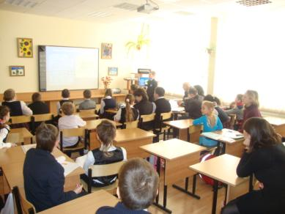
НОМИНАЦИЯ «ЗНАЙКА»
НОМИНАЦИЯ «ЮНИОР 5-6 классы»
Секция № 6 «Литература»
I место
Обездоленное детство в романах В. Гюго «Отвер-женные», Ч. Диккенс «Оливер Твист» и рассказ Ф. Достоевского «Мальчик у Христа на елке»
Зайцевская Софья , 6а класс
II место
Сатира и юмор в романе Ильфа и Петрова «Двенадцать стульев»
Квитковский Максим , 6а класс
III место
Мифы Древней Греции
Конкин Александр, 5а класс
Приз зрительских симпатий
Сатира и юмор в романе Ильфа и Петрова «Двенадцать стульев»
Квитковский Максим , 6а класс

Slide 24
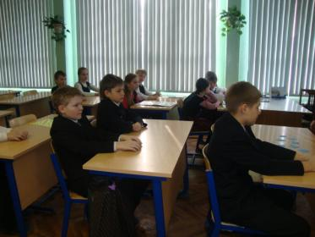
НОМИНАЦИЯ «ЗНАЙКА»
НОМИНАЦИЯ «ЮНИОР 5-6 классы»
Секция № 7 «Русский язык»
I место
Лингвистические ошибки вокруг нас: причины возникновения и классификация
Крушинский Михаил , 5б класс
II место
Роль личных местоимений в лирике М.Ю. Лермонтова
Лукин Петр, 6а класс
III место
Великий и могучий русский язык
Быкова Кристина, 5а класс
Приз зрительских симпатий
Уменьшительно-ласкательные суффиксы Попова Дарья Алексеевна, 6б класс

Slide 25
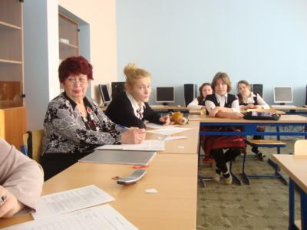
НОМИНАЦИЯ «ЗНАЙКА»
НОМИНАЦИЯ «ЮНИОР 5-6 классы»
Секция № 8 «АНГЛИЙСКИЙ ЯЭЫК»
I место
Мистическая Ирландия
Константинова Евгения , 6б класс
II место
Имя прилагательное. Степени сравнения прилагательных.
Крушинский Михаил , 5б класс
III место
Музей мадам Тюссо
Кошелева Кристина , 6б класс
Приз зрительских симпатий
Мистическая Ирландия
Константинова Евгения , 6б класс

Slide 26
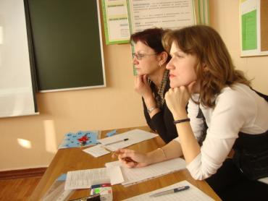
НОМИНАЦИЯ «ЗНАЙКА»
НОМИНАЦИЯ «ЮНИОР 5-6 классы»
Секция № 9 «История Древнего мира»
I место
Раскопки Древней Трои
Исмаилов Антон , 5б класс
II место
Греческие войны
Луговкин Иван, 5а класс
III место
Древняя Спарта
Зотова Полина, 5а класс
Приз зрительских симпатий
Древняя Спарта
Зотова Полина, 5а класс

Slide 27
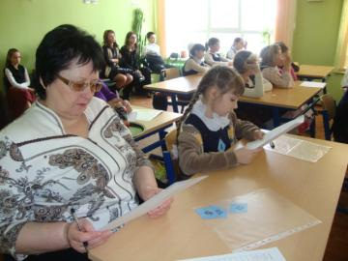
НОМИНАЦИЯ «ЗНАЙКА»
НОМИНАЦИЯ «ЮНИОР 5-6 классы»
Секция № 10 «История России»
I место
Канал имени Москвы
Рузлев Семён , 6а класс
II место
Екатерина II Великая
Капитонова Алена , 5б класс
III место
Мальтийский орден в истории России
Хазов Алексей , 6а класс
Приз зрительских симпатий
Екатерина II Великая
Капитонова Алена , 5б класс

Slide 28
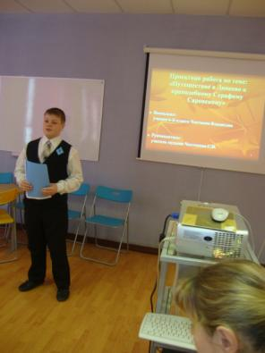
НОМИНАЦИЯ «ЗНАЙКА»
НОМИНАЦИЯ «ЮНИОР 5-6 классы»
Секция № 11
«Православные святые и святыни»
I место
Икона Казанской Божией Матери
Кузнецова Анна Мария , 5б класс
Животворящий крест
Дмитрук Вероника , 6а класс
II место
Путешествие в Дивеево к преподобному Серафиму Саровскому
Чистяков Владислав , 6б класс
III место
Преподобная Матрона Московская
Коровайко Марина, 5б класс
Приз зрительских симпатий
Преподобная Матрона Московская, Коровайко Марина, 5б класс

Slide 29
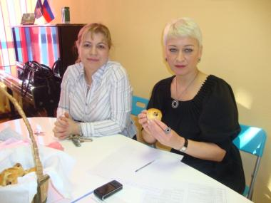
НОМИНАЦИЯ «ЗНАЙКА»
НОМИНАЦИЯ «ЮНИОР 5-6 классы»
Секция № 12
«История православных святынь»
I место
Хронология церковных дел храма Сошествия Святого Духа села Дубровки Дмитровского Благочиния
Сарафанов Михаил , 6а класс
II место
Саввино-сторожевский монастырь
Малиновский Дмитрий , 6б класс
III место
Борисоглебский монастырь города Дмитрова
Мирошникова Валентина, 5а класс
Приз зрительских симпатий
Сарафанов Михаил , 6а класс

Slide 30
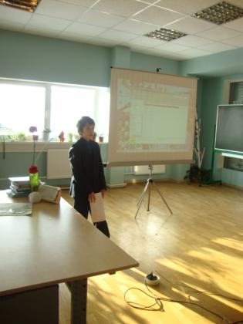
НОМИНАЦИЯ «ЮНИОР 5-6 классы»
Секция № 13
«Мировая художественная культура»
I место
Колизей
Cемернин Максим , 5б класс
II место
Достопримечательности Лондона
Мозгова Юлия , 6б класс
III место
Ударные установки и их использование
Вавилова Валерия , 6б класс
Приз зрительских симпатий
Колизей
Cемернин Максим , 5б класс

Slide 31
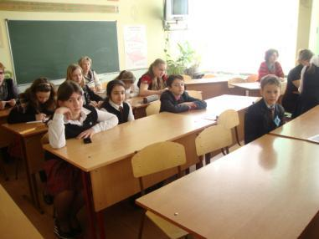
НОМИНАЦИЯ «ЮНИОР 5-6 классы»
Секция № 14
«Математика, информатика»
I место
Сравнение двух операционных систем
Лемеш Дмитрий , 6а класс
Основные понятия алгебры
Кедало Анастасия , 6а класс
II место
Проценты
Степанова Елизавета , 5б класс
Приз зрительских симпатий
Сравнение двух операционных систем
Лемеш Дмитрий , 6а класс

Slide 32
НОМИНАЦИЯ «ЗНАЙКА»
НОМИНАЦИЯ «ЮНИОР 5-6 классы»
Секций - 14
Участников – 108 ученика
5-6 классов
По числу победителей и призёров -
I место – 5б, 6а класс
(13 проектов)
I I место – 6б класс
(10 проектов)
I I I место – 5а класс
(7 проектов)
Проектов - 92
Победителей и призёров:
43 проекта,
54 учащихся
5б,6а
6б
5а

Slide 33
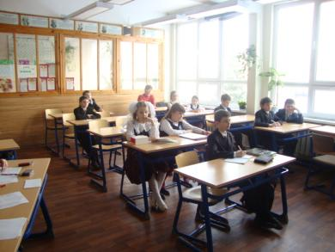
НОМИНАЦИЯ «ЗНАЙКА»
НОМИНАЦИЯ «ЮНИОР 7-8 классы»
Секция №1 «ФИЗИКА И ТЕХНИКА»
I место
Индукция магнитного поля Земли
Черняк Антон Олегович, Шленский Владислав Александрович, 8а класс
II место
Реактивное движение
Домрачев Иван Игоревич, Насонов Всеволод Сергеевич, Урус Антон Валерьевич, 8а класс
III место
В парилке
Плохотнюк Татьяна Евгеньевна, 7а класс
Приз зрительских симпатий
Черняк Антон Олегович, Шленский Владислав Александрович, 8а класс

Slide 34
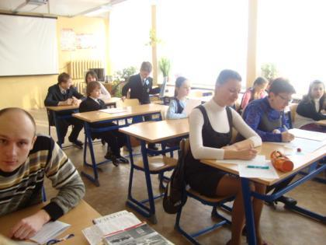
НОМИНАЦИЯ «ЗНАЙКА»
НОМИНАЦИЯ «ЮНИОР 7-8 классы»
Секция № 2 «География, экология, химия»
I место
Оренбургский пуховый платок
Петрова Анастасия, 7в класс
Способы разделения смесей
Воронова Мария , Шевчук Ксения, 7а класс
II место
Прибрежно-водная растительность пруда
Акулина Арина, 7а класс
III место
Большой барьерный риф
Иошко Александр, 7б класс
Приз зрительских симпатий
Оренбургский пуховый платок
Петрова Анастасия, 7в класс

Slide 35
НОМИНАЦИЯ «ЗНАЙКА»
НОМИНАЦИЯ «ЮНИОР 7-8 классы»
Секция № 3 «Физкультура, биология»
I место
Красная книга животных мира
Шмидт Александр, 7в класс
II место
Наша еда – наше здоровье
Деулина Василина, 8э класс
III место
Волк – прирожденный хищник
Чарнецкий Давид ,7 с класс
Приз зрительских симпатий
Волк – прирожденный хищник
Чарнецкий Давид ,7 с класс

Slide 36
НОМИНАЦИЯ «ЗНАЙКА»
НОМИНАЦИЯ «ЮНИОР 7-8 классы»
Секция № 4 «История России»
I место
Война между Южной Осетией и Грузией
Холмогорова Ольга, 8б класс
II место
Кратко об истории Великого Новгорода и его достопримечательностях Сенаторова Анна ,7 а класс
III место
Последний удельный князь Московии Лазарева Анастасия ,7с класс
Приз зрительских симпатий
Холмогорова Ольга, 8б класс

Slide 37
НОМИНАЦИЯ «ЮНИОР 7-8 классы»
Секция № 7 «СОЦИАЛЬНЫЙ ПРОЕКТ»
I место
Почему уходит любовь родителей…
Кузнецова Юлия, Демидова Ирина, Ерахтина Ольга, Вавилова Татьяна, Михайлова Дарья, 8б класс
II место
Сказка про счастье
Косяченко Никита, Ковалев Никита, Щербаков Никита, 8э класс
III место
Здоровый образ жизни
Саулин Никита, Терёшкин Александр, Брысин Владимир, Решетень Максим, Шиф Юрий, Хабалашвили Вахтанг, Андонян Сергей, Вельшаков Александр, Рязанов Максим , 8с класс
Приз зрительских симпатий
Здоровый образ жизни
Саулин Никита, Терёшкин Александр, Брысин Владимир, Решетень Максим, Шиф Юрий, Хабалашвили Вахтанг, Андонян Сергей, Вельшаков Александр, Рязанов Максим , 8с класс

Slide 38
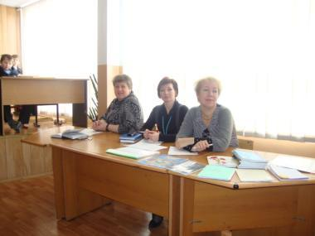
НОМИНАЦИЯ «ЗНАЙКА»
НОМИНАЦИЯ «ЮНИОР 7-8 классы»
Секция № 5 «Мировая история»
I место
Древний Херсонес – колыбель христианства на Руси
Коныжева Софья, Коныжева Дарья 7а класс
II место
Автомобили первых лиц государства и их ГОН
Бахарев Дмитрий , 8б класс
III место
История острова Родос и Колосс Родосский
Осифянц Артем , 7а класс
Приз зрительских симпатий
Гибель Титаника
Пинчук Александра, Шеремет Инна 7б класс

Slide 39
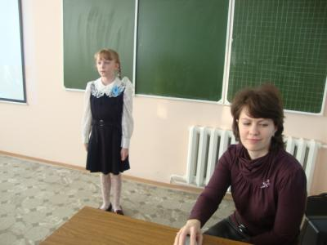
НОМИНАЦИЯ «ЗНАЙКА»
НОМИНАЦИЯ «ЮНИОР 7-8 классы»
Секция № 6 «Иностранные языки»
I место
Новый год в разных странах
Канбарзаде Парвина , 7с класс
II место
Welcome to America
Голик Дарья , 7а класс
III место
Чайные церемонии в Великобритании и России
Лазарева Анастасия , 7 с класс
Приз зрительских симпатий
Welcome to America
Голик Дарья , 7а класс

Slide 40
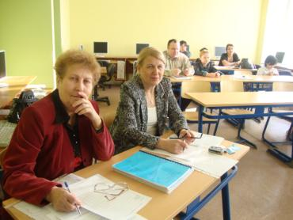
НОМИНАЦИЯ «ЗНАЙКА»
НОМИНАЦИЯ «ЮНИОР 7-8 классы»
Секция № 8 «Литература»
I место
Жанр японской поэзии. Хокку
Багишвили Томрико , 8б класс
II место
Мир глазами ребенка в рассказах А.П. Чехова («Гриша», «Мальчики», «Дома», «Степь» и др.)
Ташкинова Марина , 7с класс
III место
Отчет «Я юный журналист»
Человечкова Екатерина ,7а класс
Приз зрительских симпатий
Русский молодежный сленг
Соколова Алиса ,8б класс

Slide 41
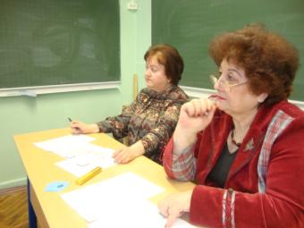
НОМИНАЦИЯ «ЗНАЙКА»
НОМИНАЦИЯ «ЮНИОР 7-8 классы»
Секция № 9 «МАТЕМАТИКА»
I место
Геометрические построения на местности
Сергеева Елена ,8а класс
II место
Простейшая геометрия на местности
Егорова Александра ,7а класс
III место
Задачи на концентрацию
Ралюк Артемий , 7а класс
Приз зрительских симпатий
Задачи на концентрацию
Ралюк Артемий , 7а класс

Slide 42
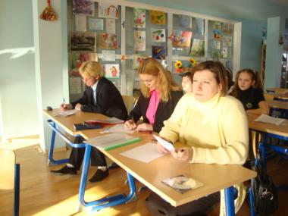
НОМИНАЦИЯ «ЗНАЙКА»
НОМИНАЦИЯ «ЮНИОР 7-8 классы»
Секция № 10
«Мировая художественная культура»
I место
Кафе «Фруктовый Рай»
Доронина Татьяна ,7а класс
II место
CORELdraw
Фокина Ольга ,7 с класс
III место
Вышивание атласными лентами
Егорченкова Анастасия, Барновицкая Мария ,7б класс
Приз зрительских симпатий
Кафе «Фруктовый Рай»
Доронина Татьяна ,7а класс

Slide 43
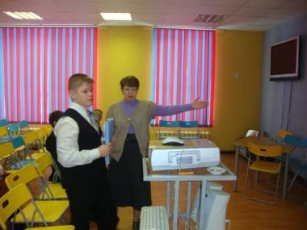
НОМИНАЦИЯ «ЗНАЙКА»
НОМИНАЦИЯ «ЮНИОР 7-8 классы»
Секция № 11 «Православие»
I место
Игумен земли русской
Шелест Артём , 8э класс
II место
Русская православная иконопись
Путилин Максим, 7в класс
III место
Храм Вознесения Господня. Село Перемилово
Левина Татьяна ,Тюрин Сергей ,Шевцов Лев , Широков Григорий , Ярыгин Роман , 8с класс
Приз зрительских симпатий
Игумен земли русской
Шелест Артём , 8э класс

Slide 44
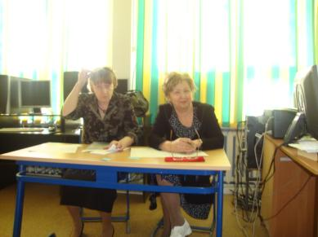
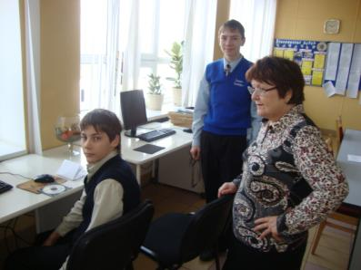
НОМИНАЦИЯ «ЗНАЙКА»
НОМИНАЦИЯ «ЮНИОР 7-8 классы»
Секция № 12
«Обществознание, экономика»
I место
Загадки человека
Лобанов Иван , 8класс

Slide 45
НОМИНАЦИЯ «ЗНАЙКА»
НОМИНАЦИЯ «ЮНИОР 7-8 классы»
Секций - 12
Участников – 132 ученика
7-8 классов
По числу победителей и призёров -
I место – 7с класс
(6 проектов)
I I место – 7а класс
(11 проектов)
I I I место – 8б класс
(5 проектов)
Проектов - 96
Победителей и призёров:
35 проектов,
64 учащихся
7с
7а
8б

Slide 46
20.03.2010г.
26.03.2010г.
Православие-основа нравственного и культурного
возрождения русского народа
9 апреля 2010г
1 .04. 2010г

Slide 47
НОМИНАЦИЯ «ЮНЫЙ ИССЛЕДОВАТЕЛЬ»
Секция № 1 «СОЦИАЛЬНЫЙ ПРОЕКТ»
I место
Сказка про счастье
11б-Барботько Татьяна, Буканова Мария, Маркус Сергей, Финюкова Ксения, Химиченко Татьяна, Фиялова Ксения
II место
Без семьи
11б - Закроец Ирина, Акимова Кристина, Бондарова Екатерина, Веселкова Полина, Лобазова Ирина, Маркус Сергей, Ульянова Александра, Стульчикова Евгения
III место
Они другие
9б - Гатина Вероника, Алистратова Марина, Челябиева Мария, Место Дарин, Николаева Анастасия
Приз зрительских симпатий
Без семьи
11б - Закроец Ирина, Акимова Кристина, Бондарова Екатерина, Веселкова Полина, Лобазова Ирина, Маркус Сергей, Ульянова Александра, Стульчикова Евгения

Slide 48
НОМИНАЦИЯ «ЗНАЙКА»
НОМИНАЦИЯ «ЮНЫЙ ИССЛЕДОВАТЕЛЬ»
Секция № 2 «ПРАВО, ОБЩЕСТВО, ЭКОНОМИКА»
I место
Исполнение законов о продаже несовершеннолетним алкогольной и табачной продукции в г. Дмитрове
Фиялова Ксения, 11б класс
II место
Дегуманизация культуры
Платонов Алексей ,11а класс
III место
Страны, которые мы выбираем
Зацаринный Глеб ,10 класс

Slide 49
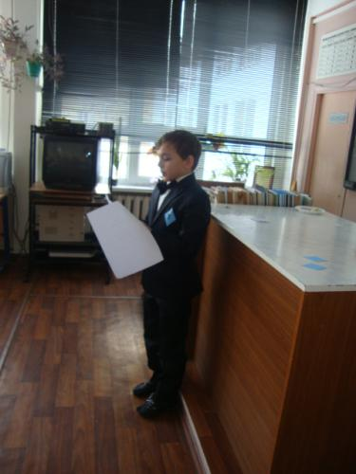
НОМИНАЦИЯ «ЗНАЙКА»
НОМИНАЦИЯ «ЮНЫЙ ИССЛЕДОВАТЕЛЬ»
Секция № 3 «История»
I место
Культура в годы Великой Отечественной войны
Закроец Ирина, 11б класс
III место
Масонство в России
Иванцова Анастасия ,9б класс

Slide 50
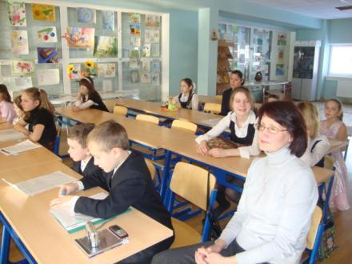
НОМИНАЦИЯ «ЗНАЙКА»
НОМИНАЦИЯ «ЮНЫЙ ИССЛЕДОВАТЕЛЬ»
Секция № 4
«Мировая художественная культура»
I место
Романский готический стиль в Италии
Гриб Галина ,9б класс
Куклы-обереги
Кузьмина Надежда ,9б класс
II место
Места отдыха Николая I
Шуклина Мария , 10 класс
III место
Филейное вязание
Леонович Валерия ,9б класс
Техника Декупаж
Ломоносова Татьяна , 9б класс
Приз зрительских симпатий
Места отдыха Николая I
Шуклина Мария , 10 класс

Slide 51
НОМИНАЦИЯ «ЗНАЙКА»
НОМИНАЦИЯ «ЮНЫЙ ИССЛЕДОВАТЕЛЬ»
Секция № 5 «Иностранные языки»
I место
Генетика человека
Степанова Ольга ,10 класс

Slide 52
НОМИНАЦИЯ «ЗНАЙКА»
НОМИНАЦИЯ «ЮНЫЙ ИССЛЕДОВАТЕЛЬ»
Секция № 6 «Литература»
I место
Евангельский подтекст рассказа А.П.Чехова «Архиерей»
Омегова Анастасия ,11а класс
II место
Поэтический мир А.А.Ахматовой «Я научила женщин говорить»
Буканова Мария, 11 б класс
III место
Современен ли А.П.Чехов сегодня? «Добрая, чистая, любящая душа…
Барботько Татьяна, 11б класс
Приз зрительских симпатий
Поэтический мир А.А.Ахматовой «Я научила женщин говорить»
Буканова Мария, 11 б класс

Slide 53
НОМИНАЦИЯ «ЗНАЙКА»
НОМИНАЦИЯ «ЮНЫЙ ИССЛЕДОВАТЕЛЬ»
Секция № 8 «МАТЕМАТИКА, ИНФОРМАТИКА»
I место
Электронный классный журнал
Беликова Софья ,9а класс
II место
GPS-навигация
Чаплыгин Роман , 9а класс
III место
Космодромы России
Климов Антон ,9а класс
Приз зрительских симпатий
Электронный классный журнал
Беликова Софья ,9а класс

Slide 54
НОМИНАЦИЯ «ЗНАЙКА»
НОМИНАЦИЯ «ЮНЫЙ ИССЛЕДОВАТЕЛЬ»
Секция № 8 «Наука и техника
I место
Магнитные свойства вещества
Антипов Вячеслав,9а класс
II место
Анализ теплового состояния пористых графитовых наноструктур для хранения водорода
Александрычев Максим Викторович,11а класс
III место
Электрические схемы
Нейчев Радослав ,9а класс
Приз зрительских симпатий
Магнитные свойства вещества
Антипов Вячеслав,9а класс

Slide 55
НОМИНАЦИЯ «ЗНАЙКА»
НОМИНАЦИЯ «ЮНЫЙ ИССЛЕДОВАТЕЛЬ»
Секция № 10 «Православие»
I место
Чудотворные иконы Божьей Матери
Вишторская Антонина, Сенаторова Анна, Нялка Сильва, Володина Анастасия, 9а класс
II место
Рождество Христово
Чистов Антон, Герасимов Илья, Голубев Роман ,10 класс
III место
Спасенные святыни
Степанова Юлия, Винокурова Алина, Стасюк Валерия, Селюков Иван, Ясинский Геннадий,9э класс
Приз зрительских симпатий
Спасенные святыни
Степанова Юлия, Винокурова Алина, Стасюк Валерия, Селюков Иван, Ясинский Геннадий,9э класс

Slide 56
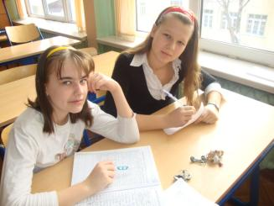
НОМИНАЦИЯ «ЗНАЙКА»
НОМИНАЦИЯ «ЮНЫЙ ИССЛЕДОВАТЕЛЬ»
Секция № 9
«ЕСТЕСТВОЗНАНИЕ»
I место
Приз зрительских симпатий
Медицинская география
Володина Анастасия ,9а класс
I I место
«Путешествие в мир химии»
Омегова Анастасия ,11а класс
I I I место
История развития понятий «кислота» и «основание»
Ливанская Полина, Вышкварка Александра, Агибалова Татьяна, 9а класс

Slide 57
НОМИНАЦИЯ «ЗНАЙКА»
Секций - 10
Участников – ученика
9-11 классов
По числу победителей и призёров -
I место –9а класс
(8 проектов)
I I место – 9б и 11б классы
(6 проектов)
I I I место –10 и 11а классы
(4 проекта)
Проектов -
Победителей и призёров:
28 проектов,
57 учащихся
9а
9б, 11б
10, 11а

Slide 58
20.03.2010г.
26.03.2010г.
Православие-основа нравственного и культурного
возрождения русского народа
9 апреля 2010г
1 .04. 2010г

